Slide 1
ЛАГЕРЬ 2024

Slide 2
ЭТО МЫ
Дурандина Милана
Дурандин Дмитрий
Соболев Владислав
Маширова Александра
Иванова Елизавета
Тихомирова Виктория
Чекодаев Николай
Раев Максим
Орехова Диана
Доценко Татьяна
Сереберцева Алла
Смирнова Юлия
Морозов Илья
Сапогова Анна
Земов Макар
Земова Екатерина
Частухина Наталья
Сапогов Иван
Галашева Мария
Галашева Анфея

Slide 3
1 день
5 августа состоялось открытие детского летнего лагеря "Тридевятое царство». В первый день в лагере ребята познакомились с правилами поведения, просмотрели обучающие ролики по правилам здорового питания, сделали веселых ёжиков из макарон и поиграли в подвижные игры. Этот день подарил детям незабываемые впечатления и положительные эмоции.

Slide 4
2 день
Второй день в лагере " Тридевятое царство" прошёл под девизом "День дружбы". Насыщенный день и море эмоций: экскурсия в музей, плетение " браслета "дружбы", просмотр мультфильма "Друг в беде не бросит", игры, беседы и многое другое.

Slide 5
3 день
Третий день в лагере под названием "День селфи". Квест игра: отгадай песню, викторина, повтори фото, поставь бутылочку. Экскурсия в музей. Аквагримм всем понравился, и конечно замечательные фотографии.

Slide 6
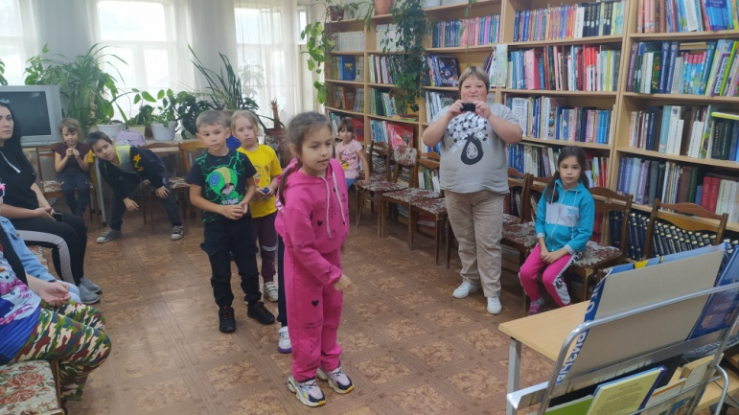
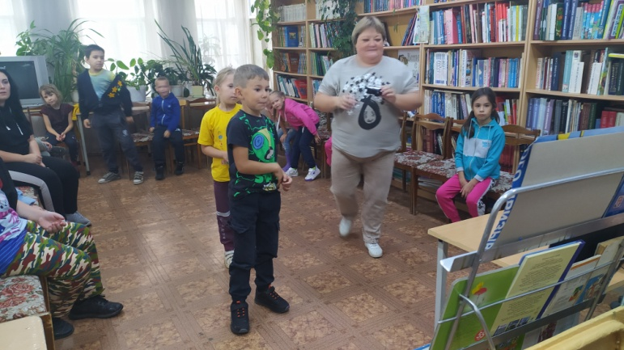
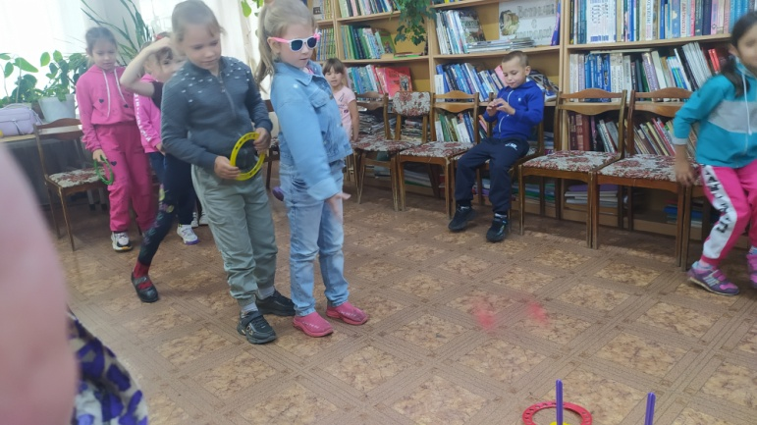
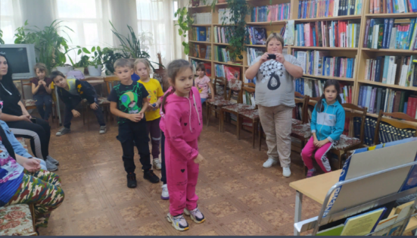
4 день
День книгоманов. Экскурсия в библиотеку.

Slide 7
5 день
День игротеки прошел сегодня в лагере, ребята вместе с педагогами прошли викторину "Символы России , прошли спортивные состязания , и приняли участие в конкурсе "Легоконструирование", а за выполненные задания получали звезды! Ребята остались довольны результатом

Slide 8
6 день
В лагере прошло захватывающее событие – шашечный турнир, который привлек множество участников разного возраста. Каждый участник смог почувствовать азарт сражения за победу, и это событие оставит незабываемые воспоминания у всех его участников!

Slide 9
7 день
Дни в лагере пролетают интересно и быстро.
Очень понравилось в гостях в Музее им. Б. М. Кустодиева.

Slide 10
8 день
Утро началось с увлекательной зарядки и конечно же немного игр. Ребятам очень понравилось познавательное мероприятие об истории поселка Островское , много узнали о достопримечательностях района , а также поговорили о творчестве Бориса Кустодиева. По завершению дети нарисовали аллею , въезд в Островское!

Slide 11
9 день
"В стране дорожных знаков«. В лагере прошло мероприятие по ПДД. На встречу с ребятами пришёл начальник отделения ГИБДД МО МВД России Островский Крюков Е. В.. Детям раздали памятки, провели совместно акцию "На дороге чужих детей не бывает", сделали светоотражающий брелок .

Slide 12
10 день
В лагере ребята подружились, участвовали в различных мероприятиях, конкурсах, подвели итоги смены. Прошло спортивное мероприятие посвященное Дню Российского флага "Спортивный Я - спортивная Россия!

